Slide 1
PHÒNG GIÁO DỤC VÀ ĐÀO TẠO QUẬN LONG BIÊN
TRƯỜNG TIỂU HỌC ÁI MỘ B
MÔN: TIẾNG VIỆT
PHÂN MÔN: CHÍNH TẢ
Lớp 2
Bài: Bàn tay dịu dàng

Slide 2
Ôn bài cũ

Slide 3
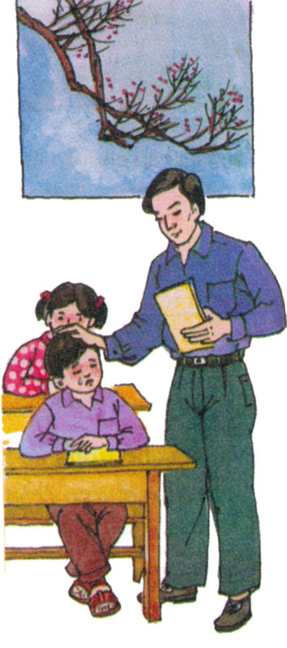
Bàn tay dịu dàng

Slide 4
Bàn tay dịu dàng Thầy giáo bước vào lớp. Thầy bắt đầu kiểm tra bài làm ở nhà của học sinh. Khi thầy đến gần, An thì thào buồn bã: - Thưa thầy, hôm nay em chưa làm bài tập. Thầy nhẹ nhàng xoa đầu An. Bàn tay thầy dịu dàng, đầy trìu mến, thương yêu.
Bàn
Thầy
Thầy
Khi
An
Thưa
Thầy
An
Bàn

Slide 6
Bài tập

Slide 7
2. Tìm 3 từ có tiếng mang vần ao, 3 từ có tiếng mang vần au.
Thảo luận nhóm đôi (2 phút)
Các tiếng mang vần ao | Các tiếng mang vần au

Slide 8
(3) a. Đặt câu để phân biệt các tiếng sau:
da, ra, gia
- dao, rao, giao
Mẫu:
- Em không nghịch dao.
Người bán hàng vừa đi vừa rao.
Cô giáo giao bài tập cho chúng em làm.
dao
rao
giao

Slide 9
Ghi nhớ:
Cần nắm chắc nghĩa của từ để đặt câu cho đúng.

